Slide 1

mIO! Technologies to provide mobile services in the future intelligent universe
Mari Carmen Suárez-Figueroa, María Poveda, Raúl García-Castro
{mcsuarez, rgacia}@fi.upm.es; mpoveda@delicias.dia.fi.upm.es
Ontology Engineering Group. Departamento de Inteligencia Artificial
Facultad de Informática
Universidad Politécnica de Madrid

Slide 2

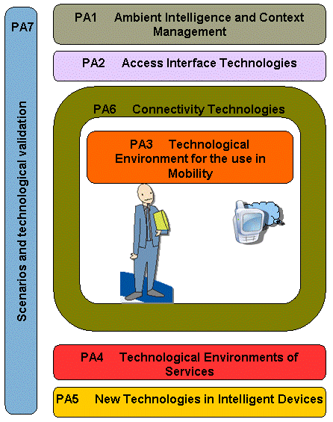







September 2008 – August 2012
CENIT
mIO!
http://www.cenitmio.es/
The goal of the mIO! project is to make a reality technologies that provide ubiquitous services within an intelligent environment adapted to each individual and to his context. The mobile terminal will be used with business services as well as with micro-services created and provided by mobile users.
Technologies involved:
Creation and provision of mobile services
  By individuals
  By companies
Context management and personalization
Access interfaces
Communications and connectivity
OEG participates in:
Context modeling (PA1)
Beginning/end of the project:
September 2008 – August 2012
“mio”: personal
‘m’: mobile,
‘IO‘: input – output
(consumer – producer)
‘!’: immediate

Slide 3













Project Activities Description. Global Overview
PA3
PA4
PA7
City
Prosumer
Companies
Identity and y Reputation
User-Environment Interaction Models
Technologies
Wibree, Zigbee, IrDA
Service Finding, Interworking and Orchestration
Wibree, Zigbee, IrDA
Interfaces
PA5
Infrastructure
Sensors / Gadgets
Context Information
Networks
PA2
PA6
Context Modelling
Learning
PA1
Suggestions

Slide 4
OEG Tasks and Deliverables
T1.1.1
Análisis de requisitos
T1.1.2
Planificación
E1.1.2
Planificación
del desarrollo
M7
E1.1.1
Especificación de requisitos
M6
T1.1.3
Implementación ontologías
E1.1.3
Ontologías implementadas
M12, 24, 36
T1.1.4
Evaluación ontologías
E1.1.4
Evaluación de las ontologías M42
T1.1.5
Extensión metodología
E1.1.5
Extensión de la metodología
M12, 24, 36

Slide 5
OEG Work in 2009
 |  | Partners involucrados
T1.1.3 | Extracción y validación de requisitos | UPM, TID, CICTourGUNE, Deusto, Robotiker, Telvent
 | Reutilización y reingeniería de ontologías | UPM
 | Desarrollo de ontologías | UPM, CTIC
 | Evaluación de las ontologías | UPM
T1.1.5 | Extensión de la metodología NeOn | UPM
E1.1.3 v2
Red de Ontologías
M24
E1.1.5 v2
Extensión de la metodología
M24
Diciembre 2009 → Febrero 2010
Diciembre 2009 → Febrero 2010

Slide 6
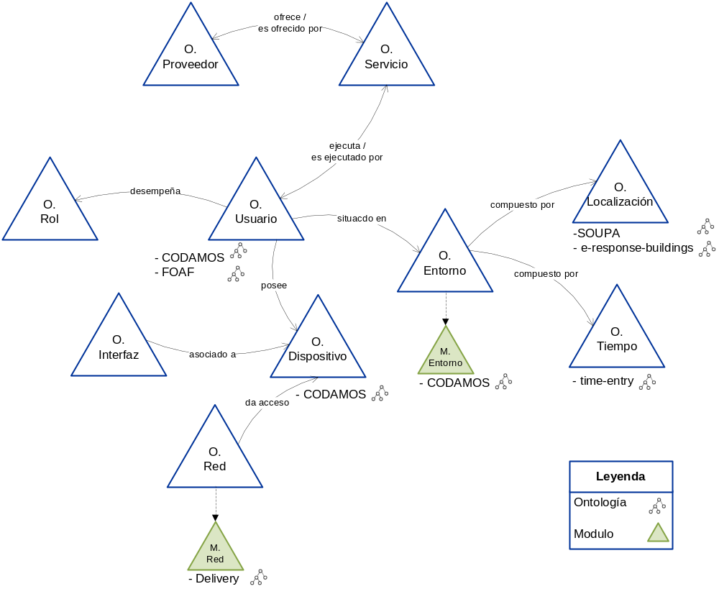
mIO! Ontology Network

